Slide 1
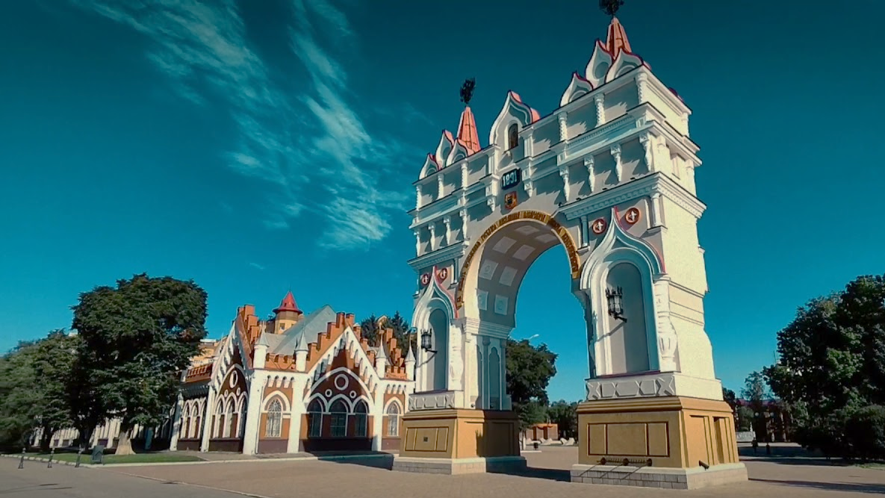
Межведомственное взаимодействие специалистов органов и учреждений системы профилактики безнадзорности и правонарушений несовершеннолетних как основа сохранения семьи
АДМИНИСТРАЦИЯ ГОРОДА БЛАГОВЕЩЕНСКА
БЛАГОВЕЩЕНСК 2024

Slide 2


МУ МВД России «Благовещенское»
Подразделения
по делам несовершеннолетних
КДНиЗП
при администрации МО
(осуществляет координацию)
ОБРАЗОВАНИЕ
ДОУ, школы, специальные коррекционные учреждения, учреждения доп. образования и иные
Субъекты системы профилактики
СУБЪЕКТЫ СИСТЕМЫ ПРОФИЛАКТИКИ
МЕЖВЕДОМСТВЕННОГО ВЗАИМОДЕЙСТВИЯ
ГКУ Центр занятости населения г. Благовещенска
ОРГАН ОПЕКИ И ПОПЕЧИТЕЛЬТВА
УФСИН
следственные изоляторы, воспитательные колонии
ОСЗН
УСЗН, КЦСОН,
СРЦН
ЗДАВООХРАНЕНИЕ
Больница, лечебно-профилактические учреждения, специализированные медицинские центры
ОРГАН
ПО ДЕЛАМ МОЛОДЕЖИ
и учреждения органов по делам молодежи

Slide 3

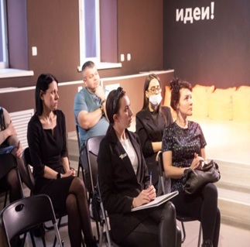

Выявление фактов (признаков) нарушения прав и законных интересов несовершеннолетнего
ЭТАПЫ ОРГАНИЗАЦИИ МЕЖВЕДОМСТВЕННОГО ВЗАИМОДЕЙСТВИЯ
Принятие решения о нахождении несовершеннолетнего и его семьи в социально опасном положении
Разработка и утверждение Межведомственного плана индивидуальной профилактической работы
с несовершеннолетним и семьей
Реализация межведомственного плана и контроль эффективности принимаемых мер
БЛАГОВЕЩЕНСК 2024
Решение о прекращении (продолжении) реализации
межведомственного плана

Slide 4


БЛАГОВЕЩЕНСК 2024
Профилактическая работа с семьями и несовершеннолетними
УВЕЛИЧЕНО КОЛИЧЕСТВО МЕЖВЕДОМСТВЕННЫХ РЕЙДОВ
С 76 ДО 124
ИНДИВИДУЛЬНЫЙ ПОДХОД К ПРОБЛЕМАМ КАЖДОЙ СЕМЬИ, РЕБЕНКА
ВОВЛЕЧЕНО В ДОСУГОВУЮ ЗАНЯТЬСТЬ 299 НЕСОВЕРШЕННОЛЕТНИХ СОСТОЯЩИХ НА РАЗЛИЧНЫХ ВИДАХ УЧЕТА
КОЛИЧЕСТВО РАССМОТРЕННЫХ
СЛУЖЕБНЫХ СООБЩЕНИЙ, ед.
СНЯТО СЕМЕЙ В СВЯЗИ С УЛУЧШЕНИЕМ СИТУАЦИИ, ед.
КОЛИЧЕСТВО СЕМЕЙ
СОСТОЯЩИХ НА УЧЁТЕ, ед.
200
183
96
2023
6 мес. 2024

Slide 5
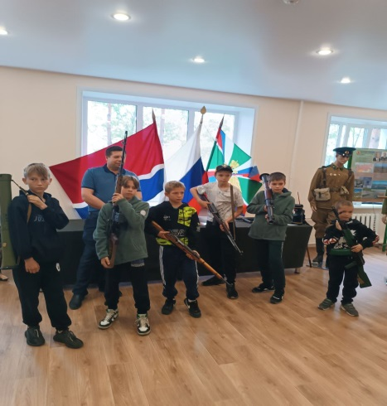
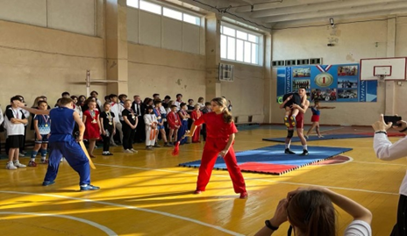
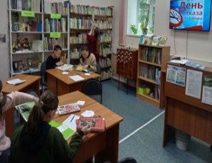
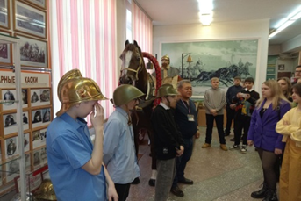
Некоммерческие и коммерческие организации
Организации сферы культуры и молодежной политики
Силовые структуры
Привлечение к межведомственному взаимодействию
Социальных партнеров
Машина,
Хоккей с мячом,
Городошный спорт,
Амурские рыси,
Рельсы, рельсы, шпалы, шпалы
Библиотеки,
Музеи,
Выставки,
Молодежные организации
ДВОКУ,
Погрануправление,
МЧС,
База сторожевых пограничных катеров
БЛАГОВЕЩЕНСК 2024

Slide 6
СПАСИБО ЗА ВНИМАНИЕ!
БЛАГОВЕЩЕНСК.РФ
6

